Slide 1
²
Poésie en mobiles
« Tu dis …
Et déjà »
Mettre en forme une strophe
Travail réalisé par les 6ème Belgique
En Français

Slide 2
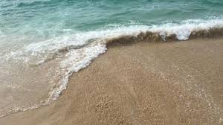
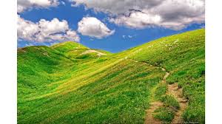
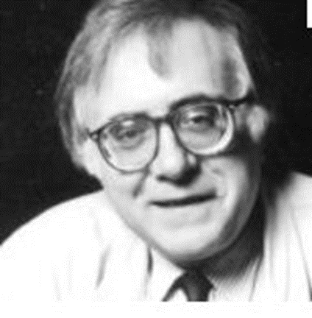
Poème qui a servi de support aux élèves
Tu dis
Tu dis sable Et déjà, La mer est à tes pieds. Tu dis forêt Et déjà, Les arbres te tendent leurs bras. Tu dis colline Et déjà, Le sentier court avec toi vers le sommet. Tu dis nuage Et déjà, Un cumulus t’offre la promesse d’un voyage Tu dis poème Et déjà, Les mots volent et dansent Comme étincelles dans la cheminée.
JOSEPH PAUL SCHNEIDER, « Tu dis », Entre l’arbre et l’écorce, Grassin, 1965.

Slide 3
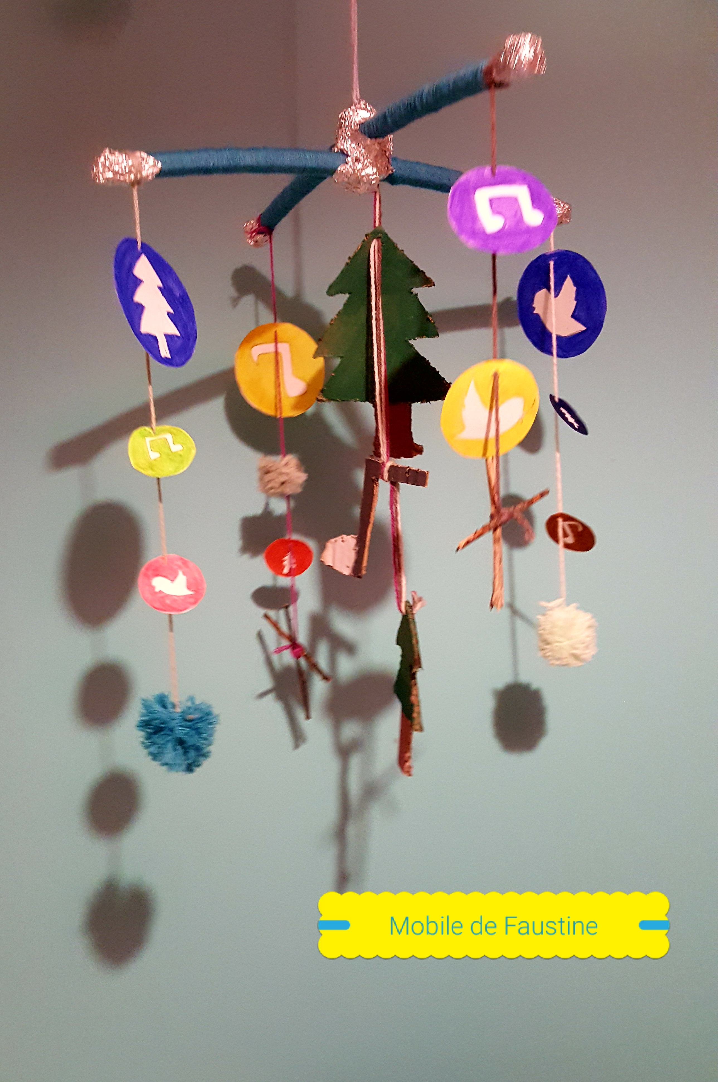
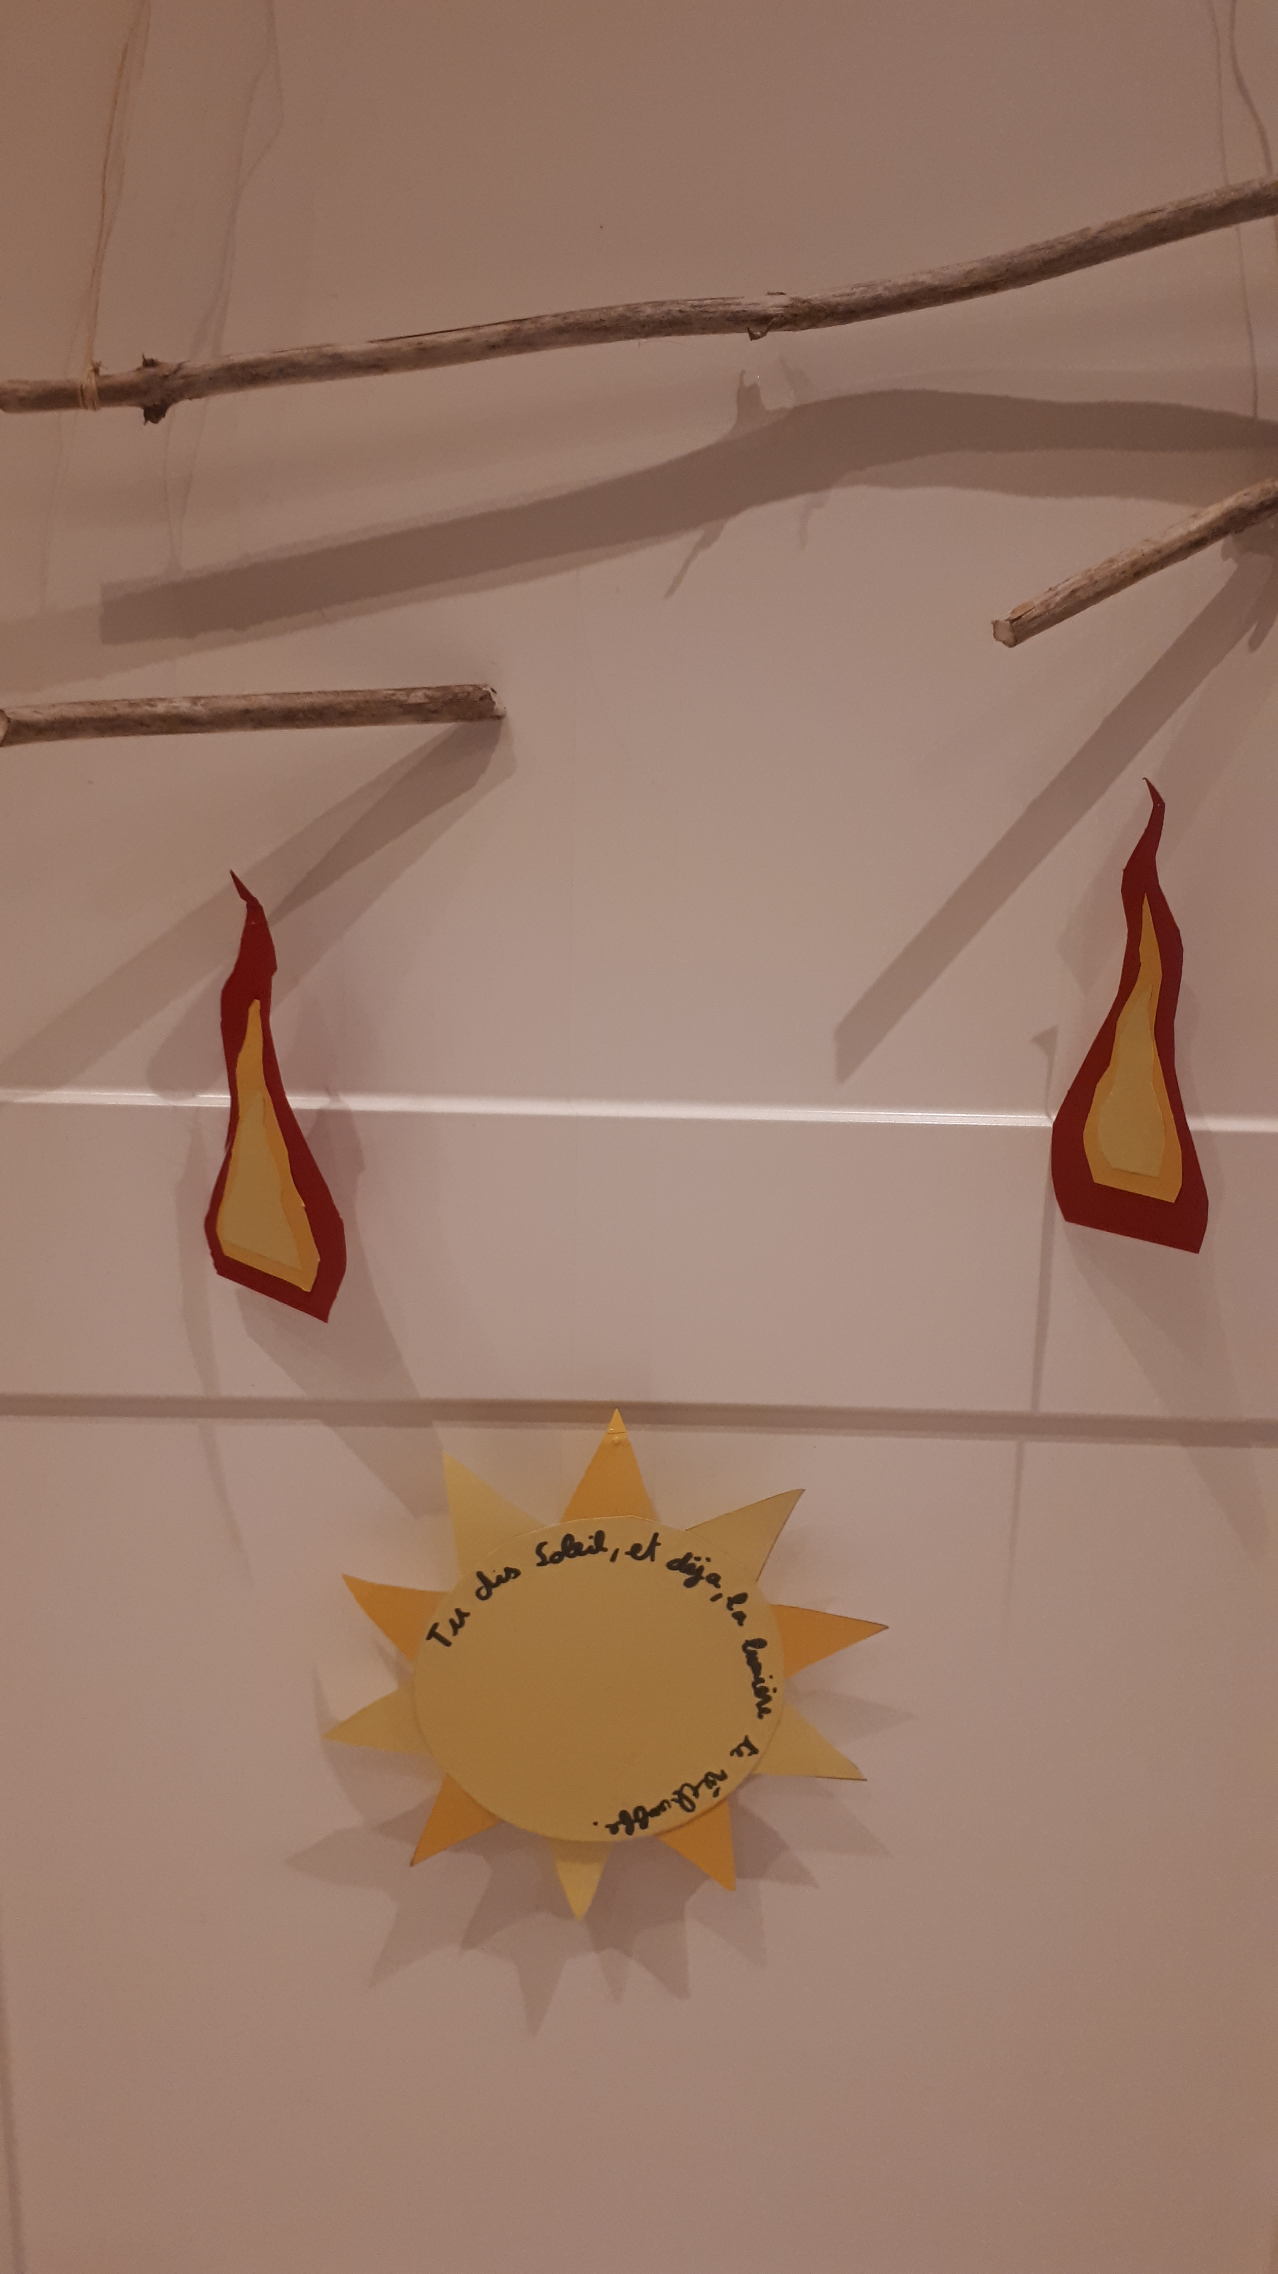
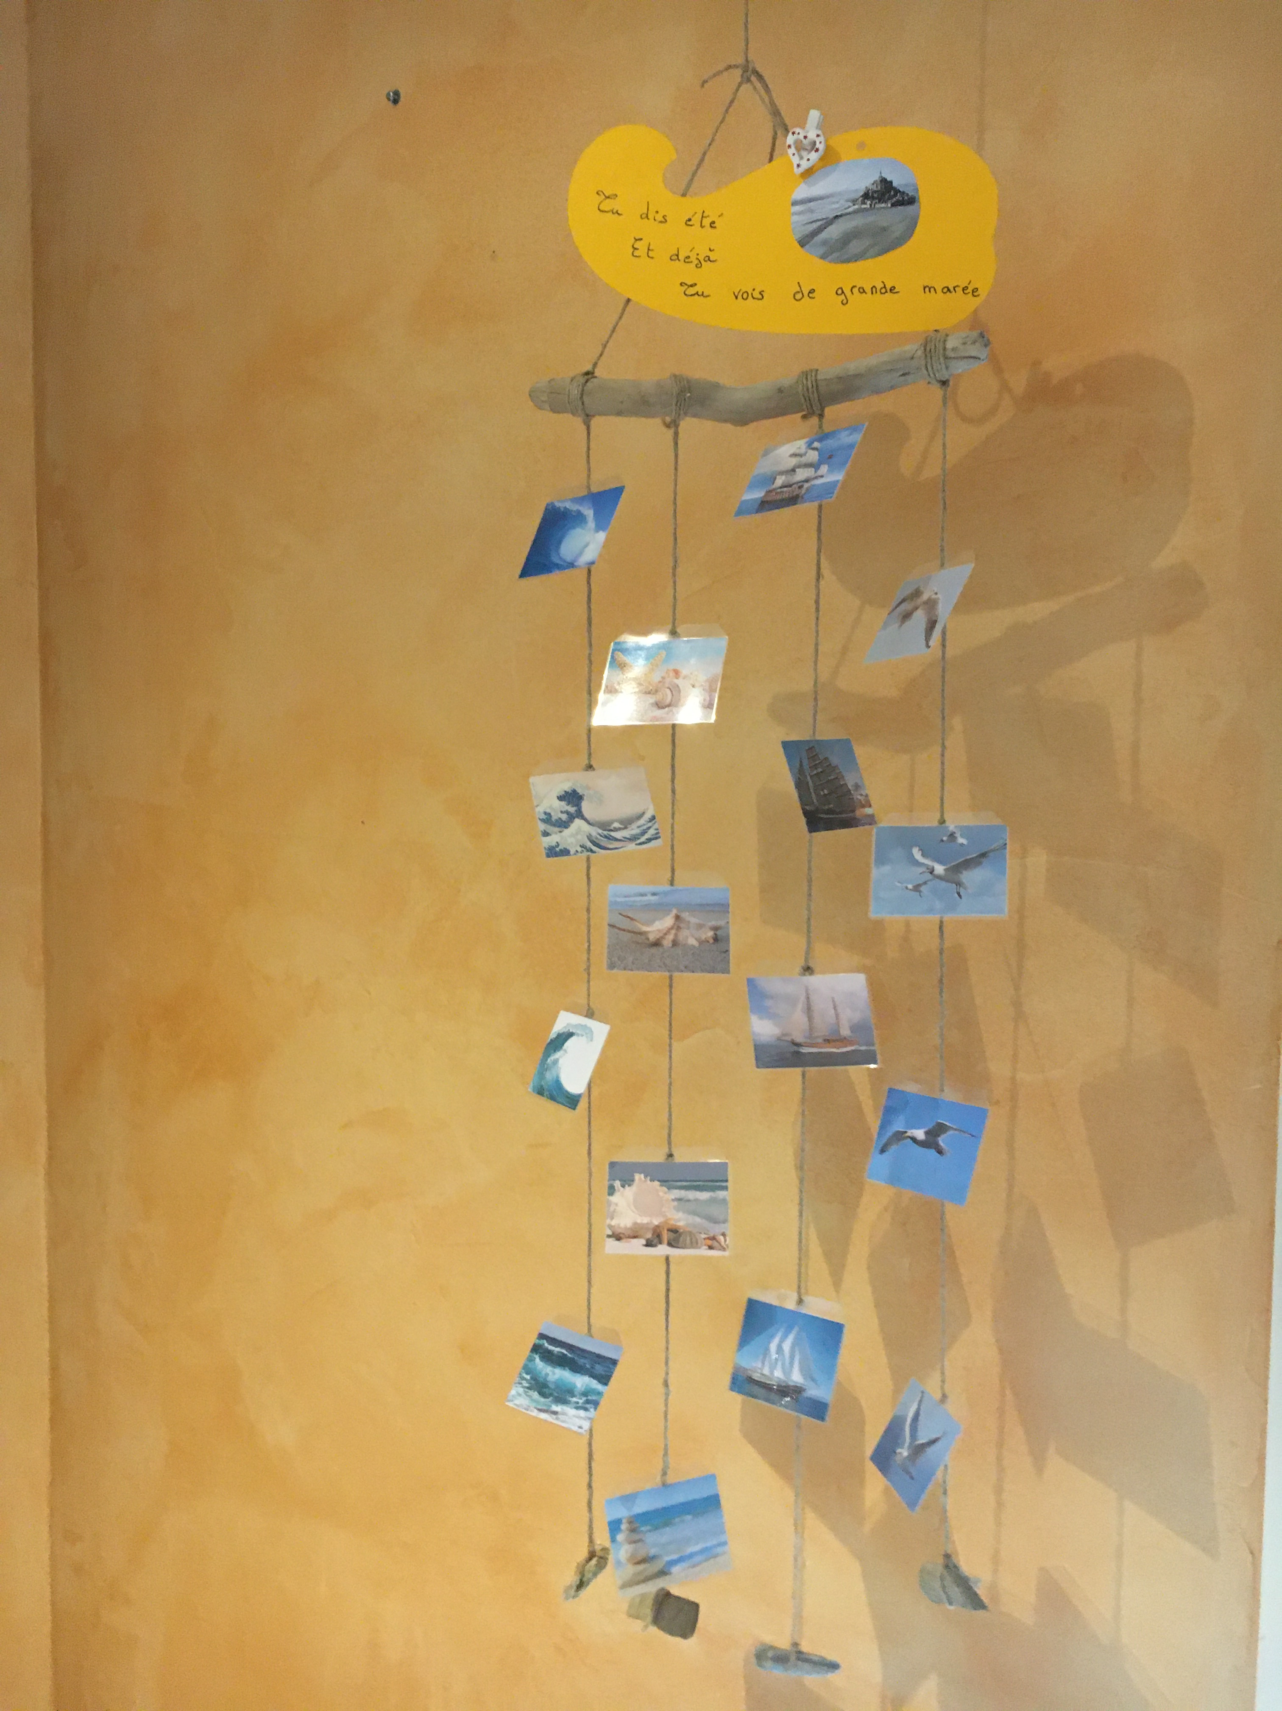

Slide 5
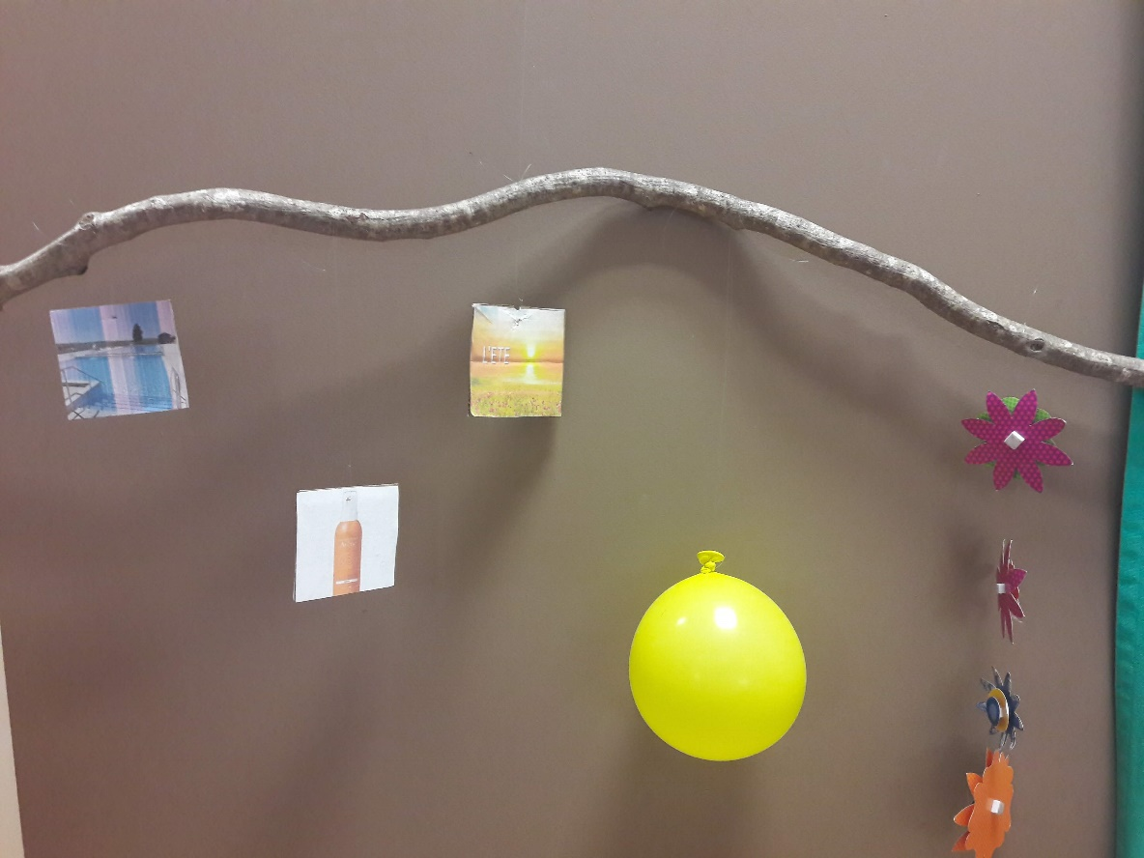
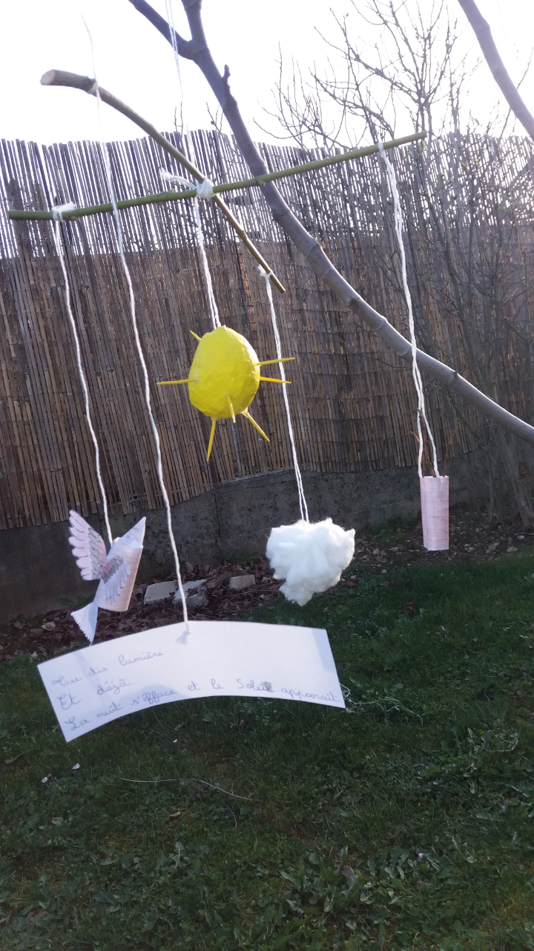
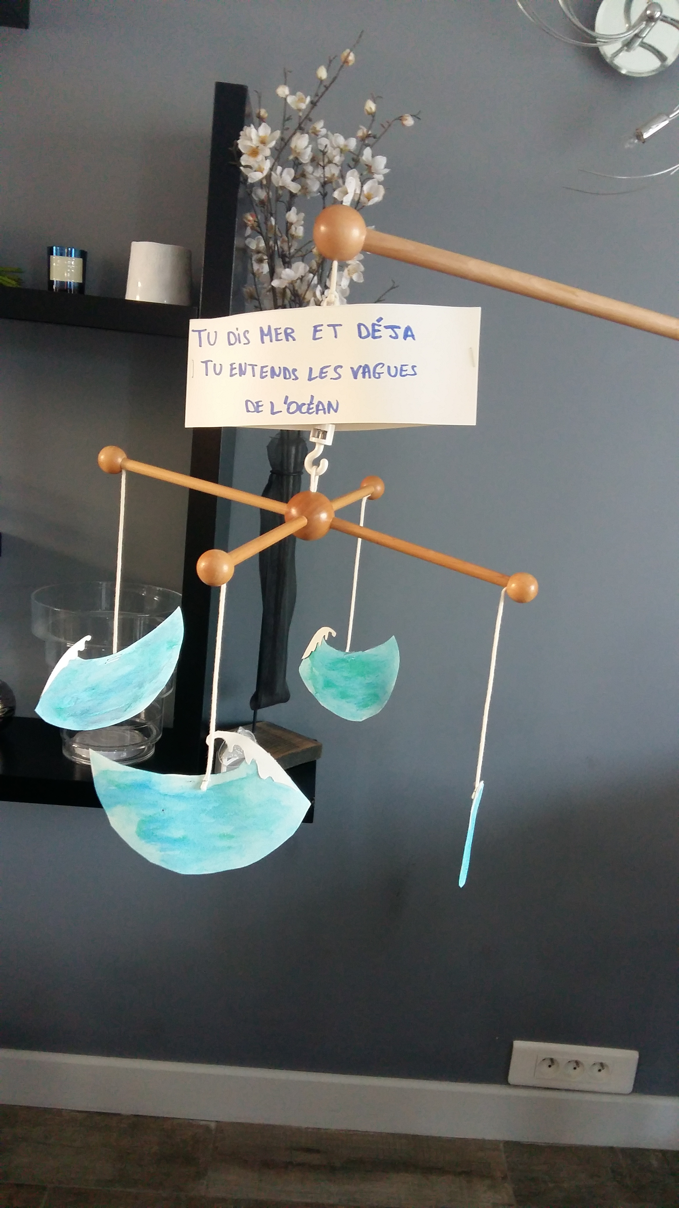
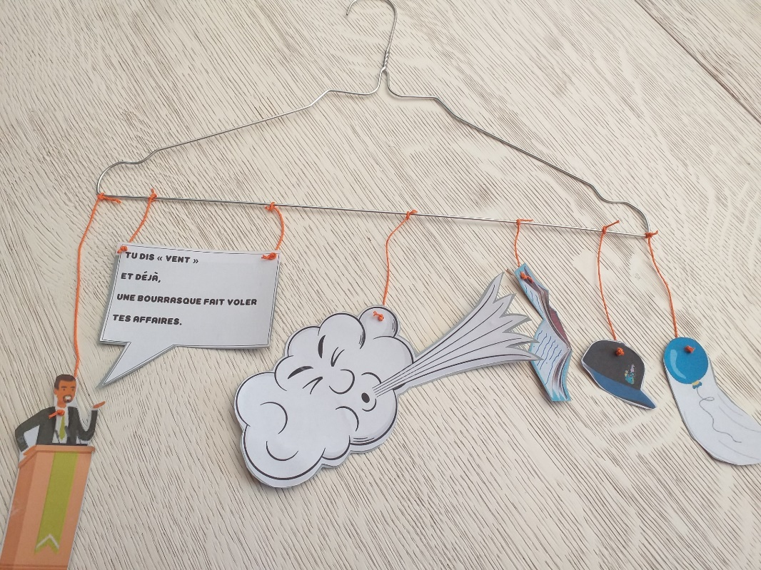

Slide 7
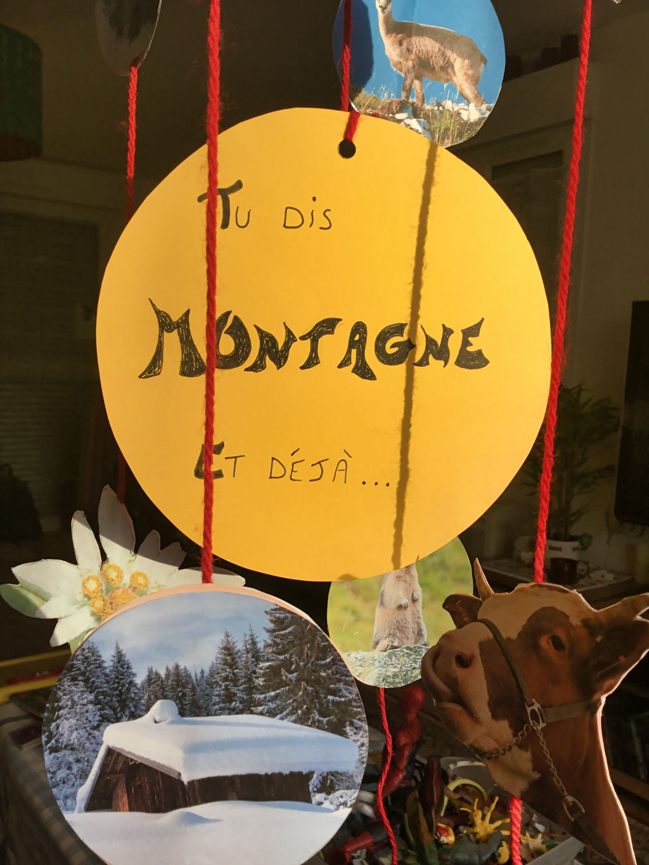
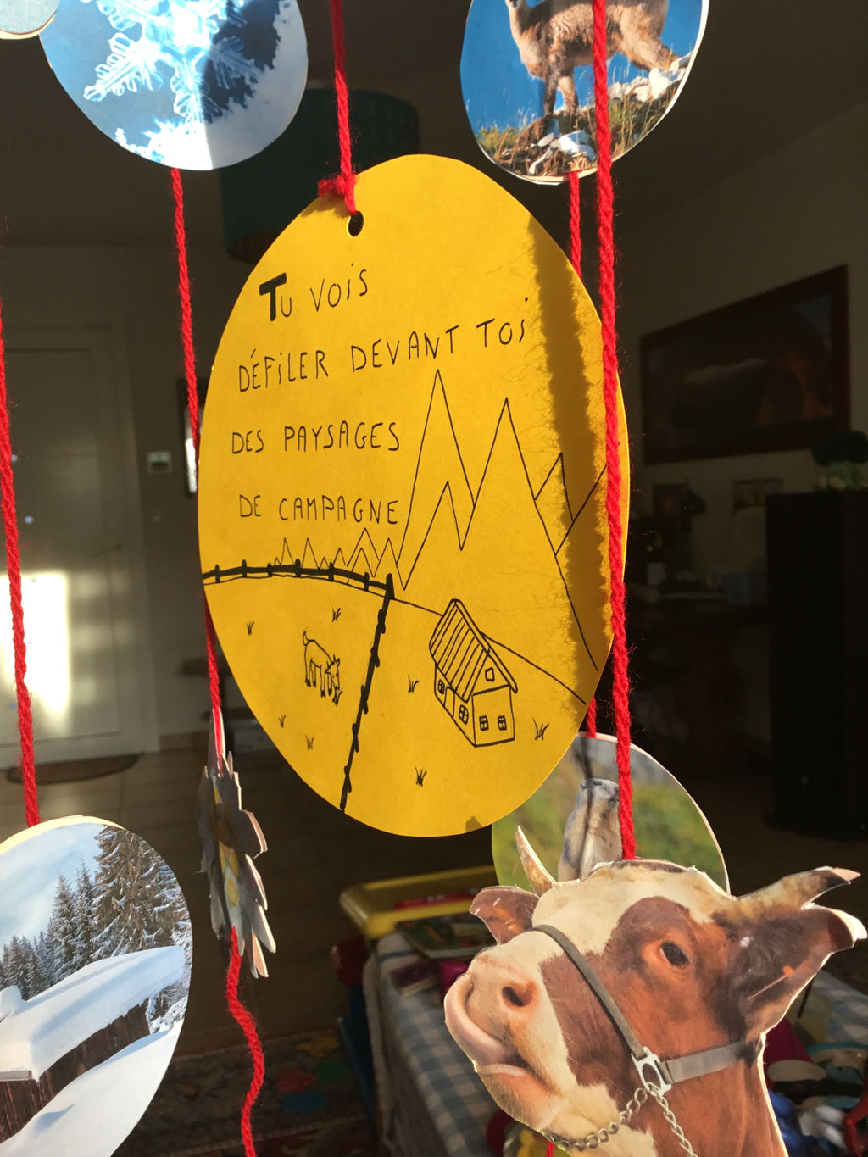

Slide 8
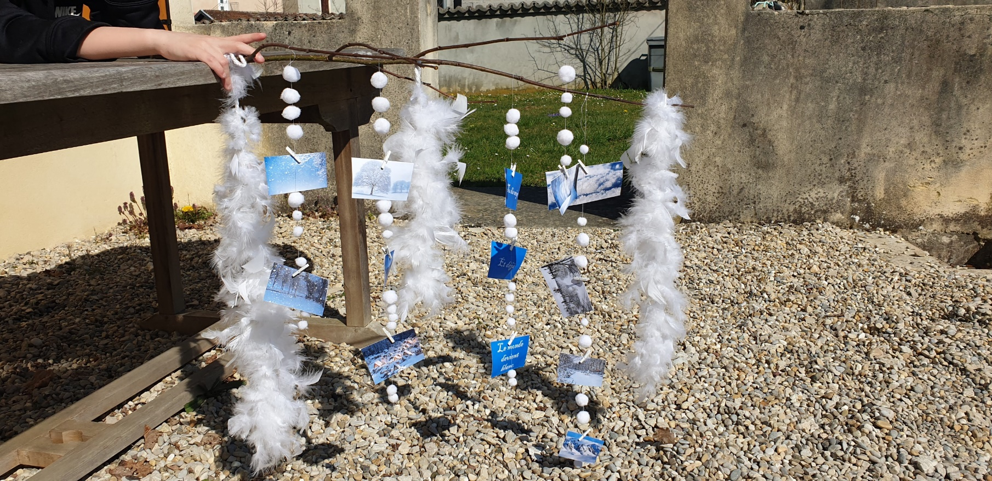
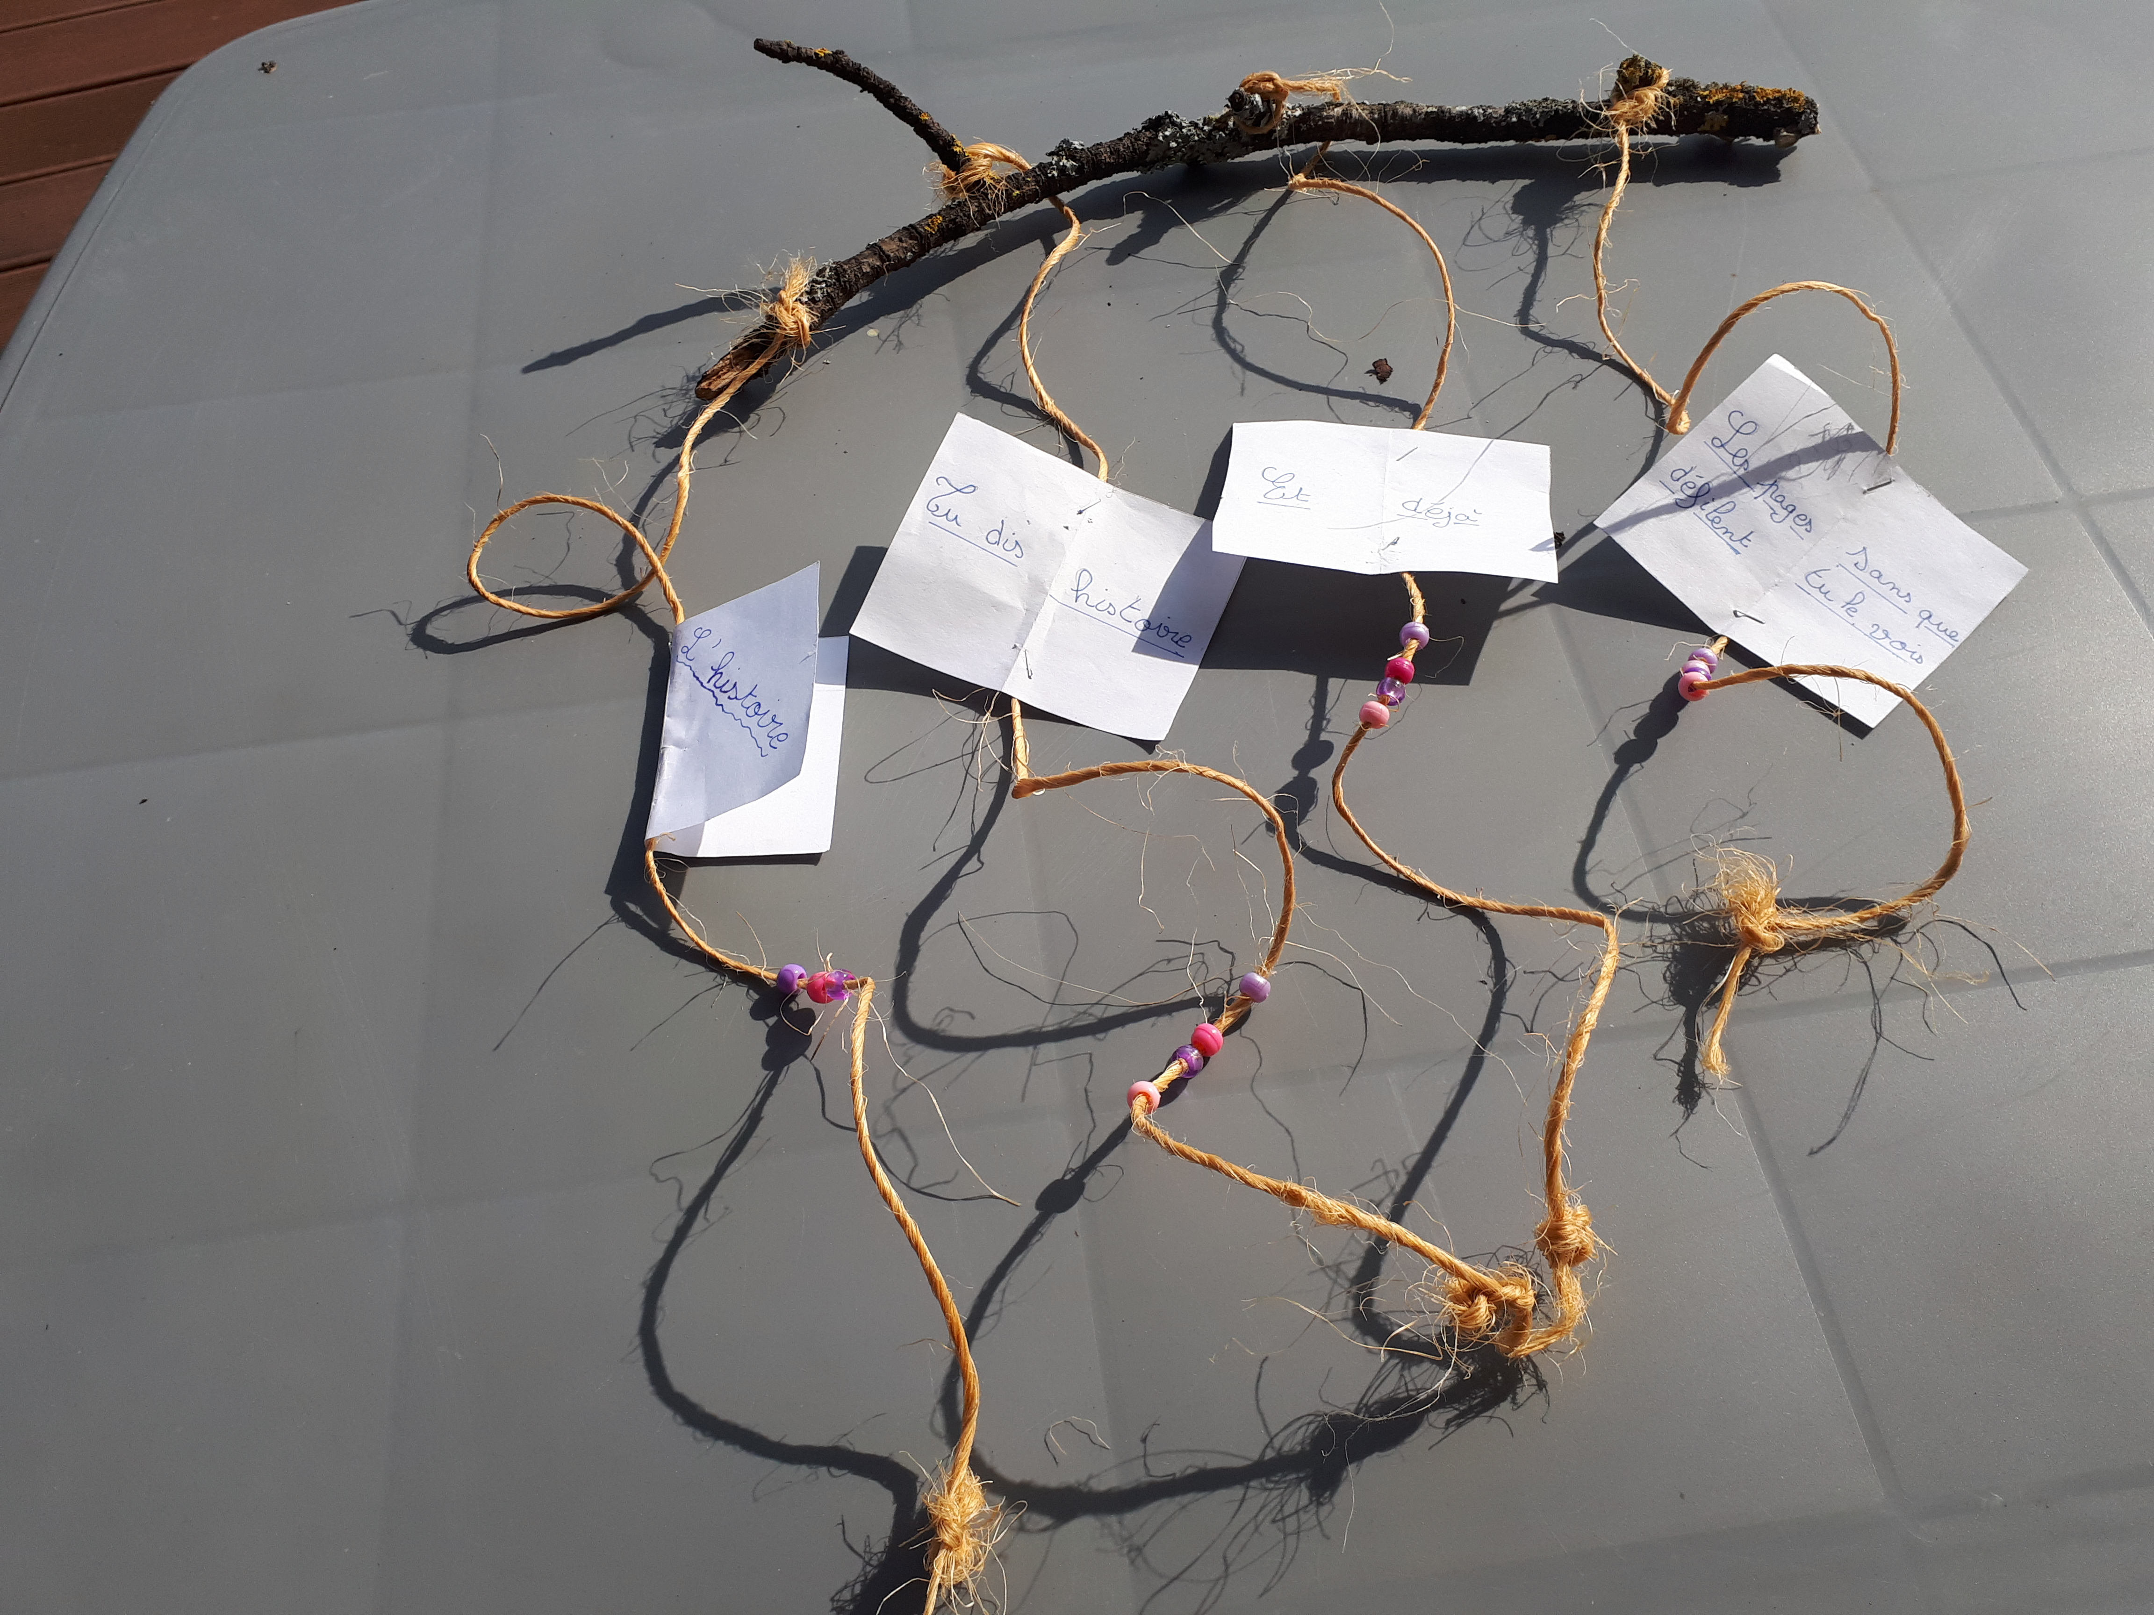
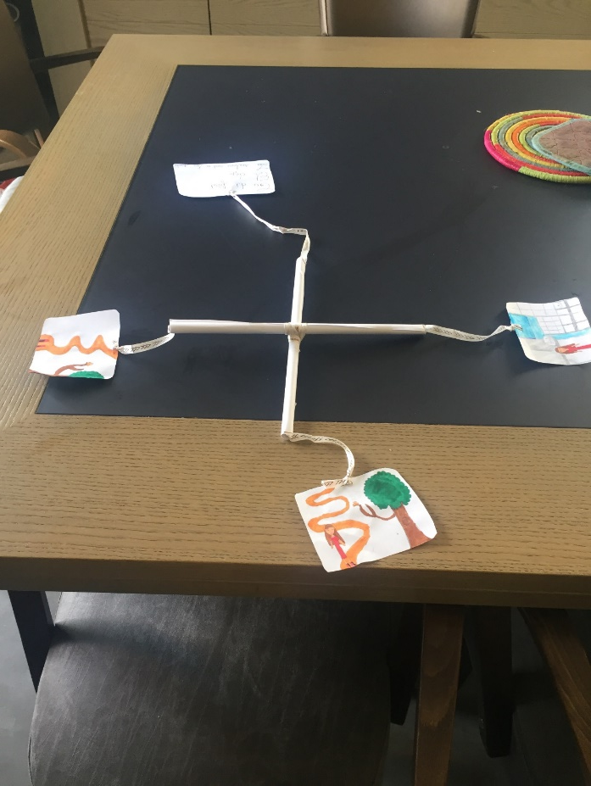
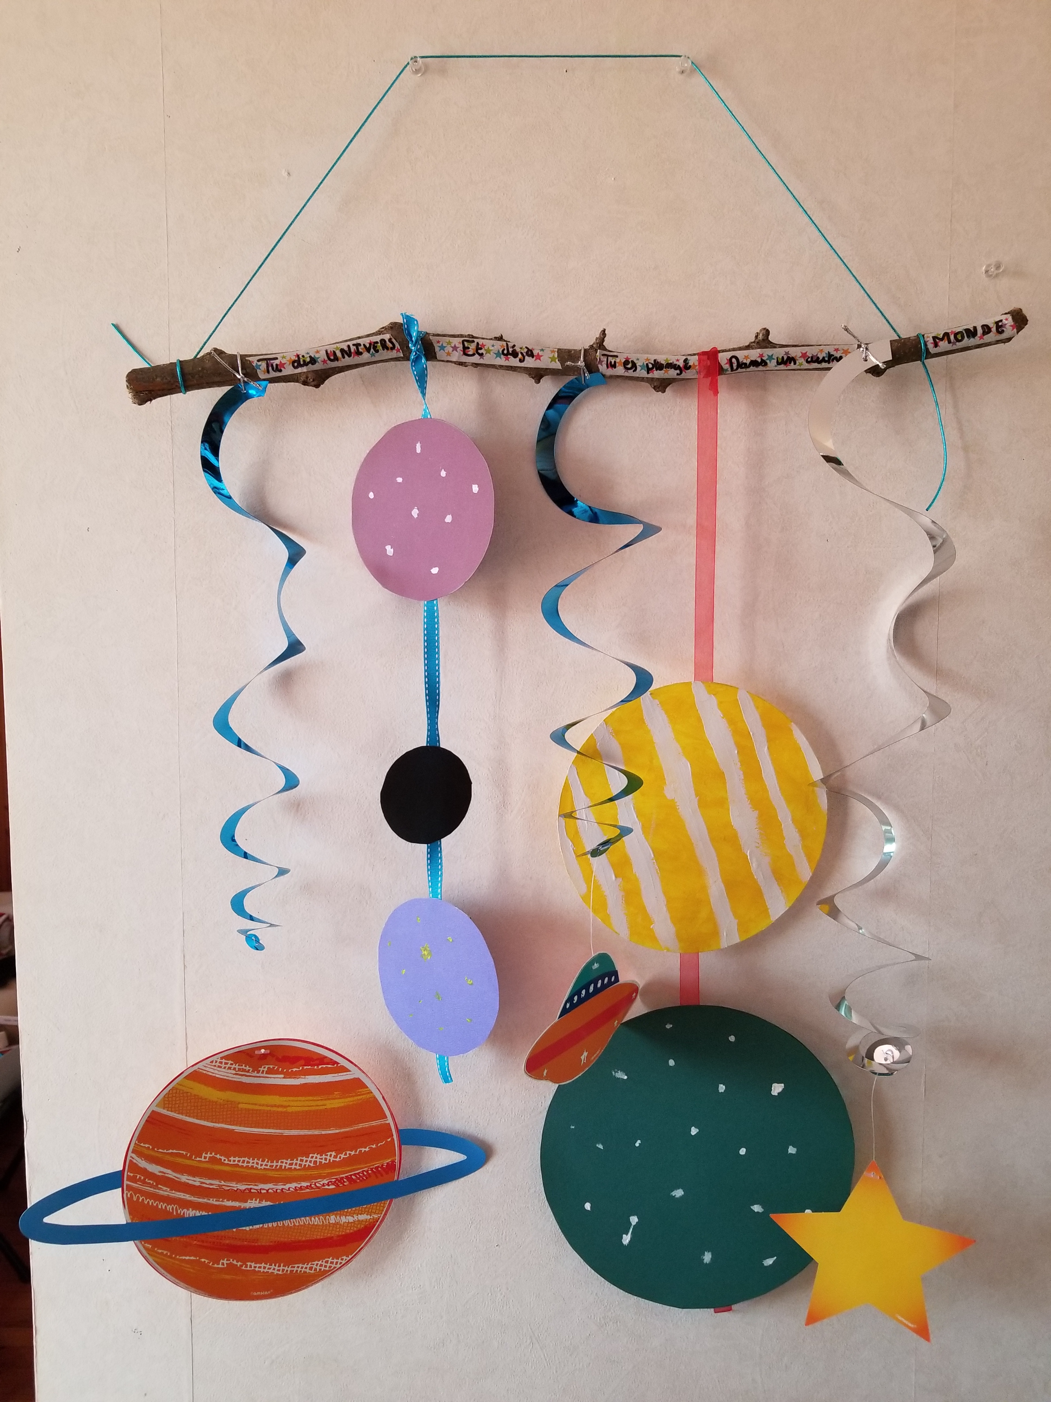
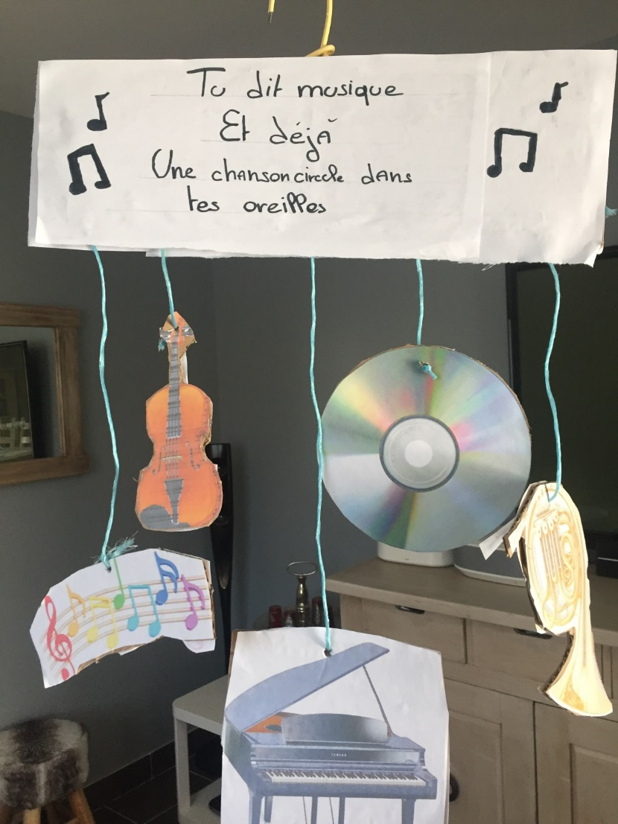

Slide 10
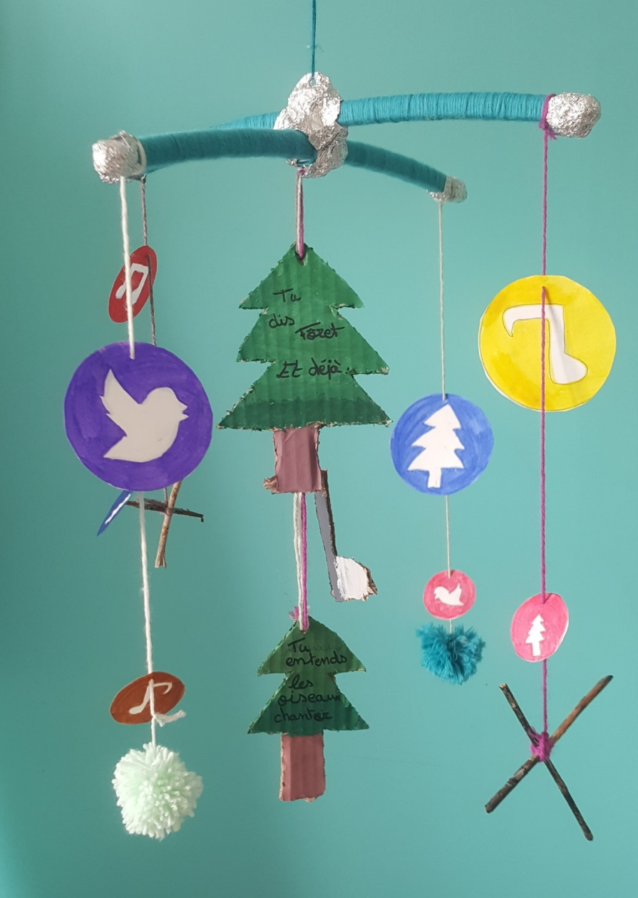
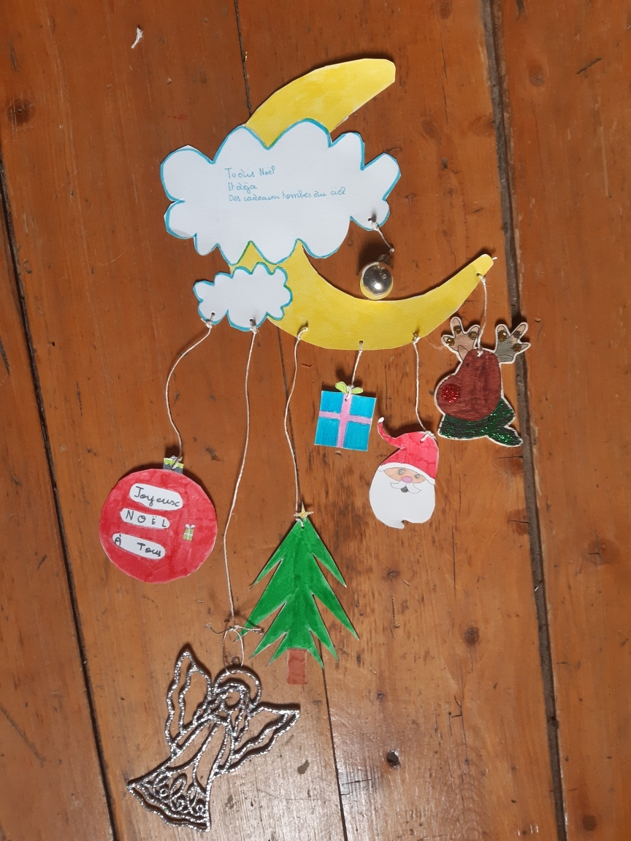
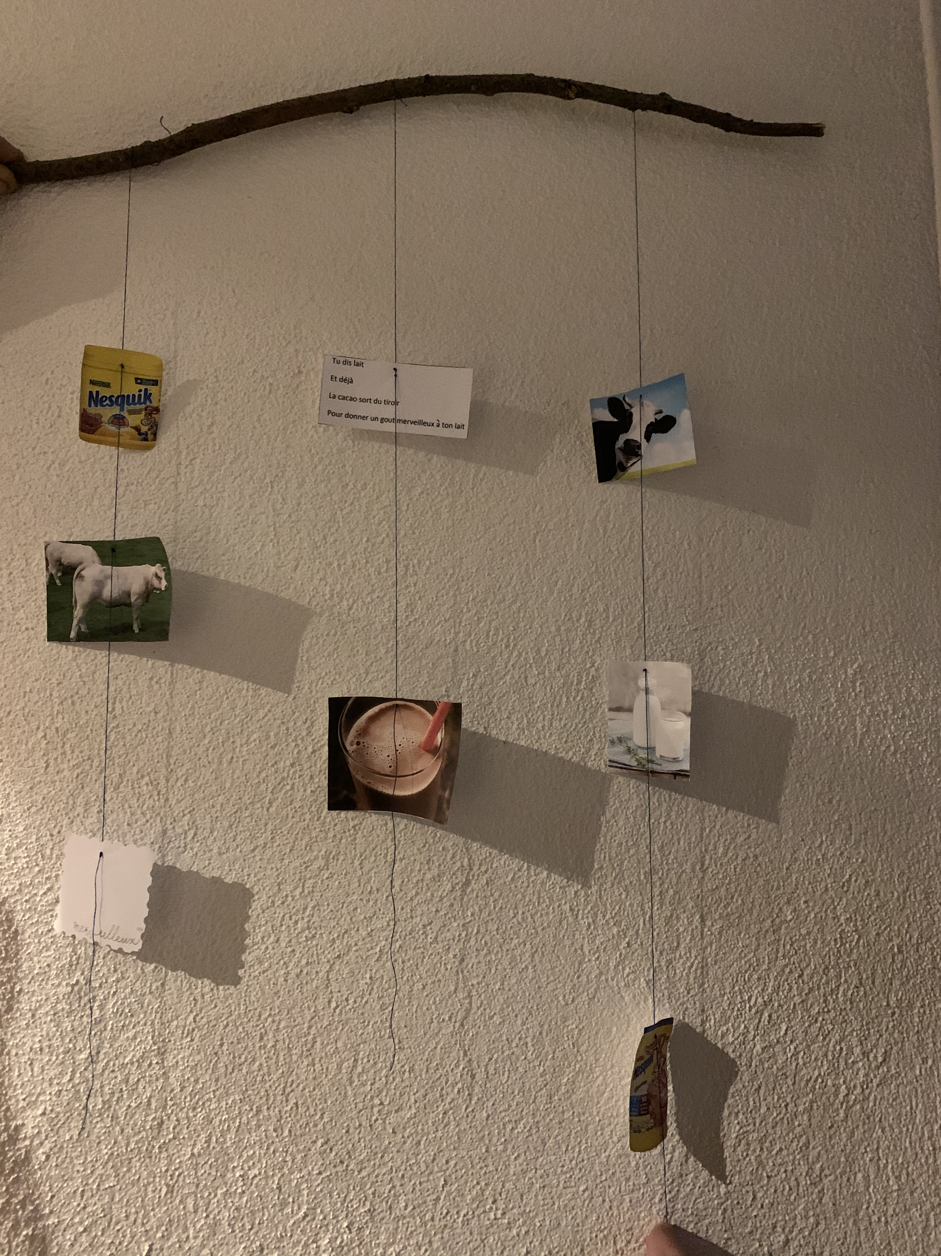
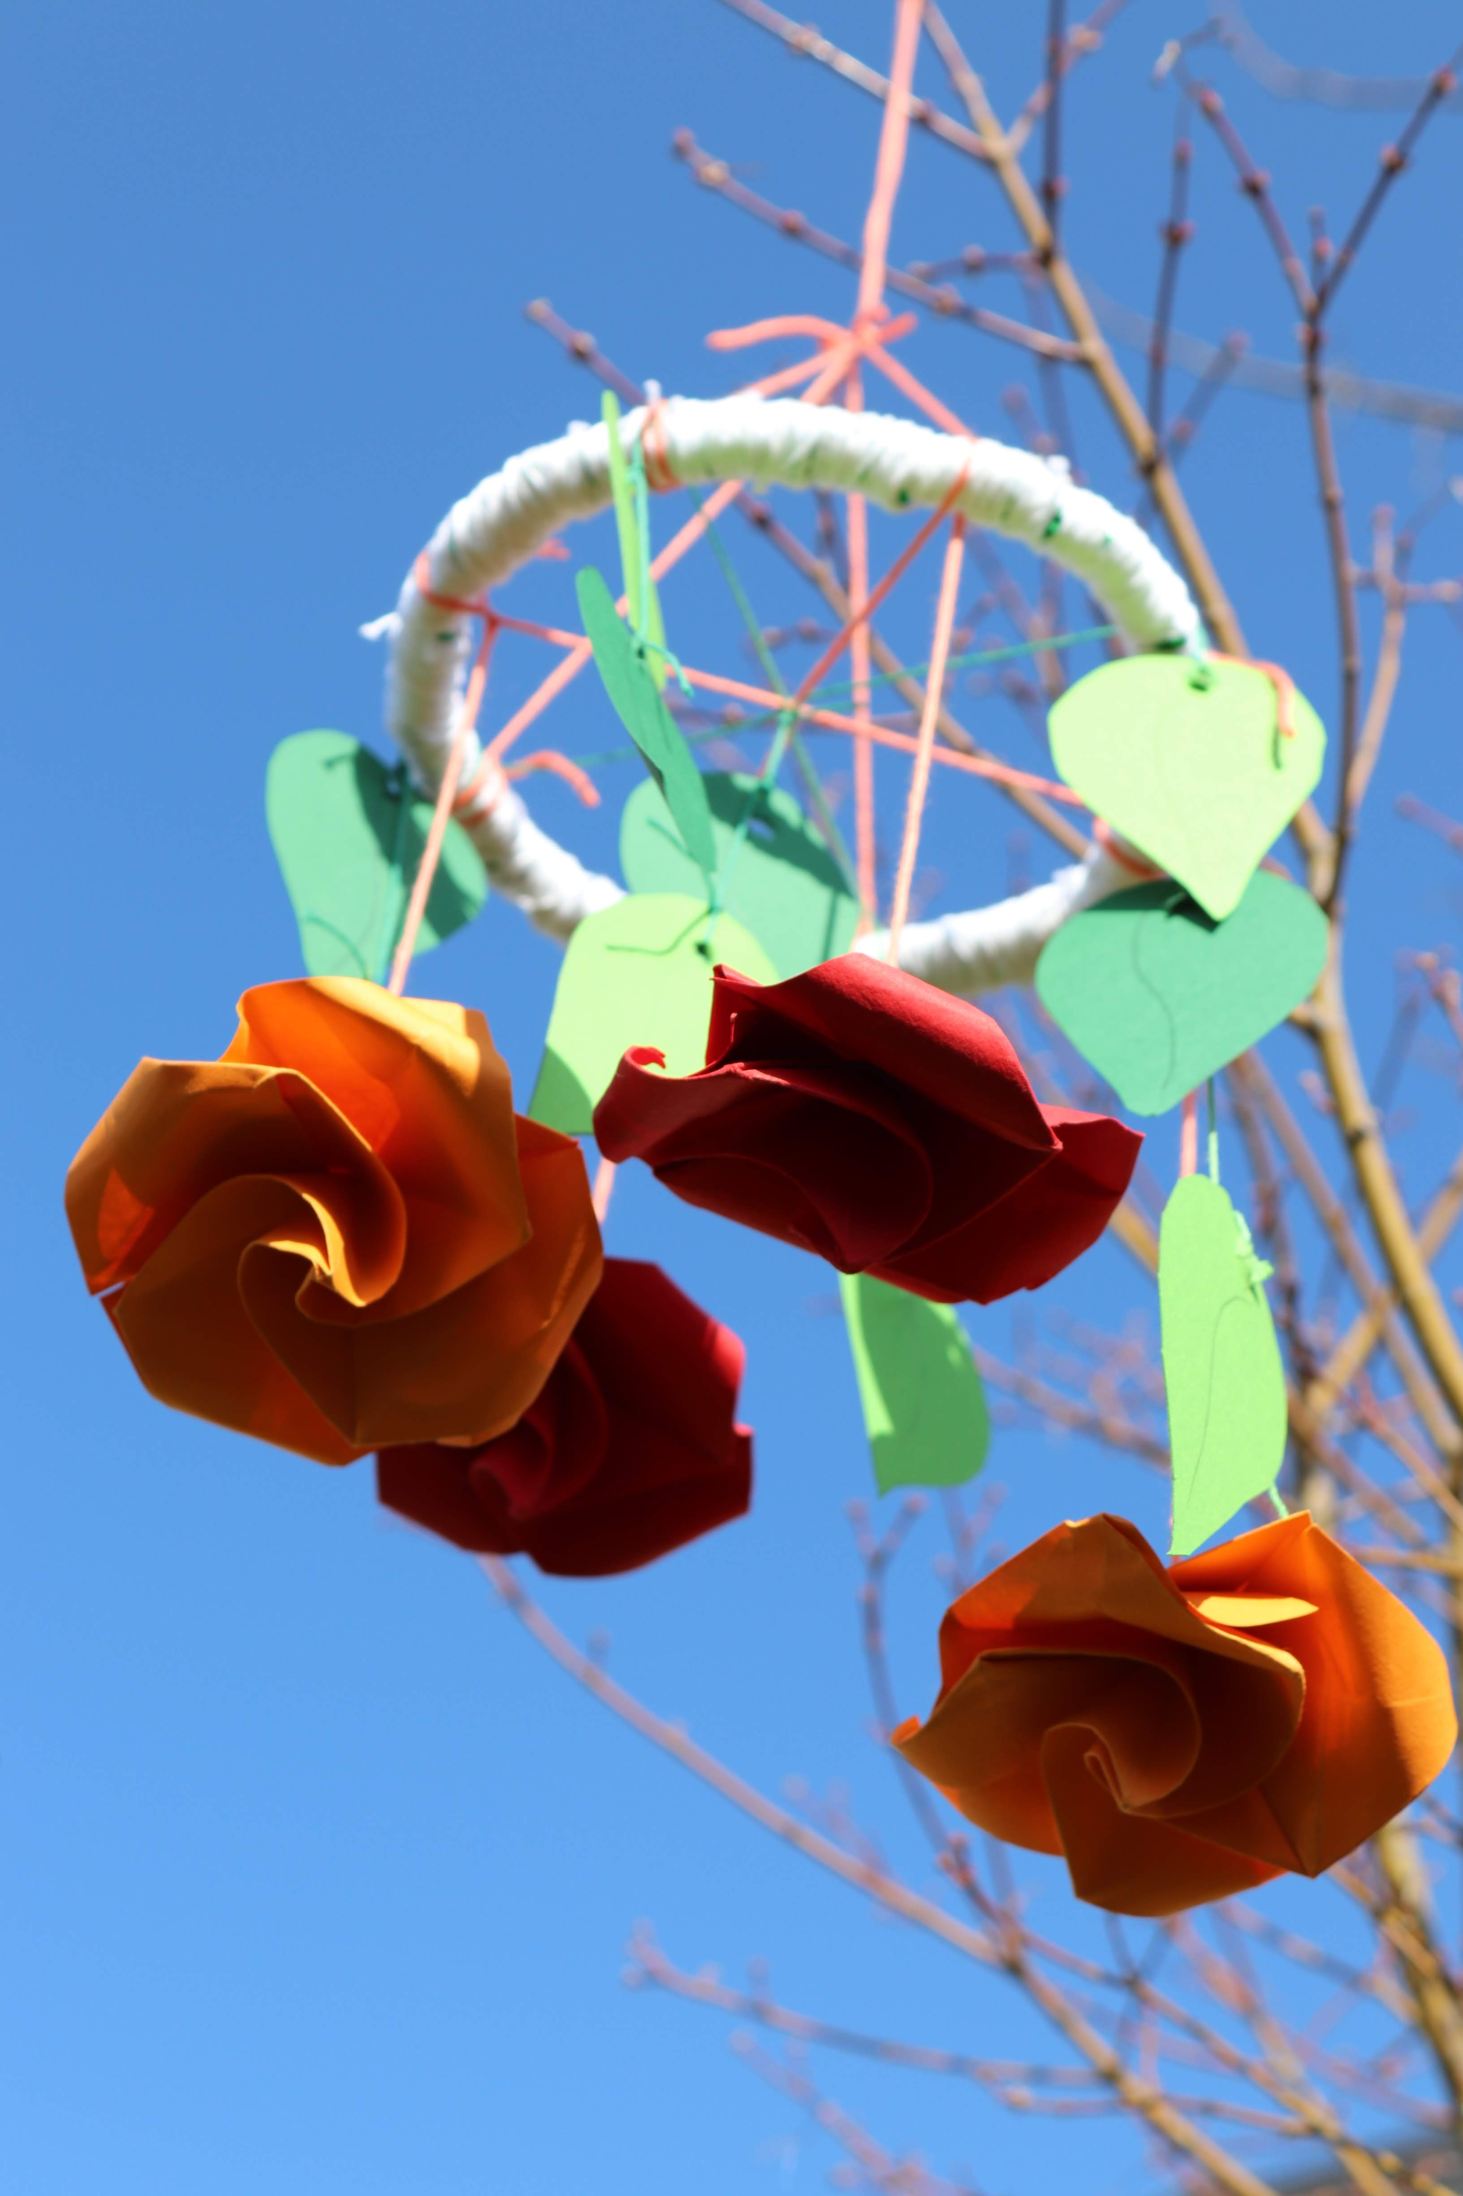
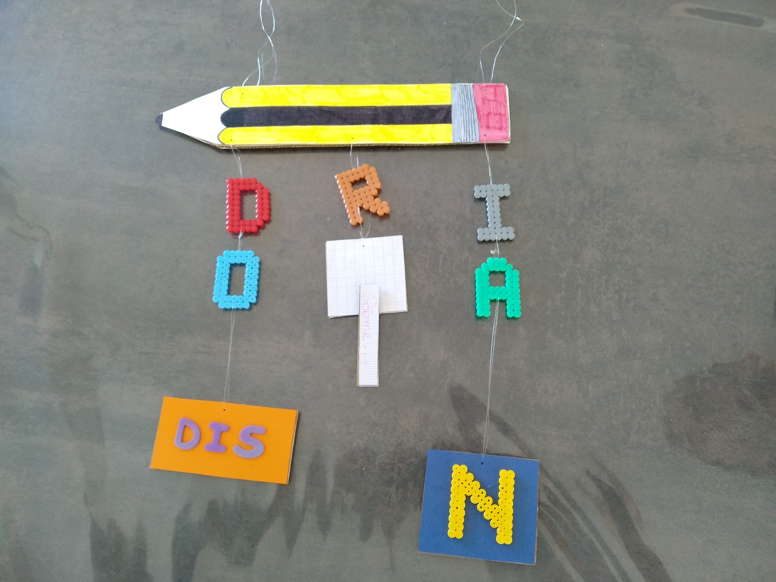

Slide 11
Merci aux élèves de 6ème Belgique

